Slide 1
第十四章：软件测试
华南理工大学 计算机科学与工程学院
苏锦钿 （17311126764）
2023年10月16日

Slide 2
本章知识点
（1）故障的类型以及如何对其进行分类
（2）测试的目的
（3）单元测试
（4）集成测试策略
（5）测试计划
（6）什么时候停止测试

Slide 3
1. 软件故障和失效
软件为什么会失效?
错误的需求: 不是客户想要的
遗漏了需求
需求不可能实现
错误的系统设计
编码故障
程序代码是错误的

Slide 4
1. 软件故障和失效
测试目标: 发现错误
只有当发现了错误时，测试才被认为是成功的
故障识别是确定由哪一个故障或哪些故障引起失效的过程
故障改正是修改系统使得故障得以去除过程

Slide 5
1. 软件故障和失效
故障类型
算法故障
计算故障和精度故障
一个公式的实现是错误的
文档故障
文档与程序实际做的不一致
能力或边界错误
系统活动达到极限时，系统性能会变得不可接受
计时故障或协调故障
性能故障
系统不能以需求规格的速度执行
标准和过程故障

Slide 6
1. 软件故障和失效
典型的算法故障
由于处理步骤的中的某些错误，使得对于给定的输入，构件的算法或逻辑没有产生适当的输出
分支太早
分支太晚
对错误的条件进行了测试
忘记了初始化的变量或设置循环不变量
忘记针对特定的条件进行测试
对不合适的数据类型变量进行比较
语法错误

Slide 7
1. 软件故障和失效
正交缺陷分类
错误类型 | 含义
功能 | 对能力、终端用户接口、产品接口、与硬件体系结构的接口、或全局数据结构的造成影响故障
接口 | 通过使用调用、宏、控制块或参数列表与其他构件或驱动程序交互时出现的故障
检查 | 程序逻辑中的故障，不能在数据和值使用之前对它们进行确认
赋值 | 数据结构或代码块初始化中出现的故障
计时/串行化 | 计时共享或实时资源所涉及的故障
构建/包/合并 | 故障的出现是因为信息库、管理变化或版本控制的问题
文档 | 影响发布或维护记录的故障
算法 | 涉及算法或数据结构的效率的故障，不涉及设计

Slide 8
1. 软件故障和失效
验证是指确保软件正确地实现某一特定功能的一系列活动。
确认指的是确保开发的软件可追溯到客户需求的另外一系列活动。Boehm [Boe81] 用另一种方式说明了这两者的区别：
验证：我们在正确地构造产品吗？
确认：我们在构造正确的产品吗？

Slide 9
2. 测试的相关问题
测试的组织
模块测试、构件测试、单元测试
集成测试
功能测试
性能测试
验收测试
安装测试
Alpha测试
Beta测试

Slide 10
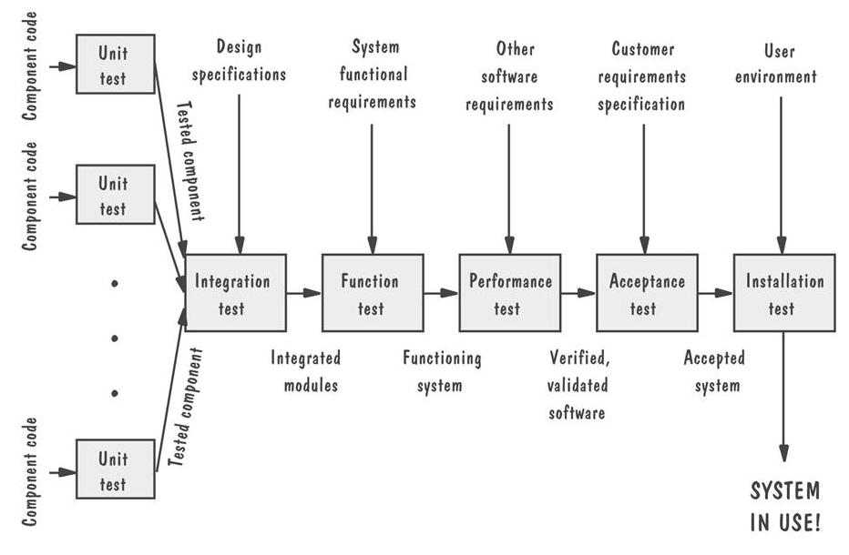
2. 测试的相关问题
测试的步骤

Slide 11
2. 测试的相关问题
对测试的态度
忘我测试: 把程序看作是一个更大系统的构件，而不是那些编写他们的人的财产。
谁执行测试?
独立的测试小组
避免冲突
保持客观性
测试和编码并行进行

Slide 12
2. 测试的相关问题
测试对象的视图
闭盒或黑盒： 测试对象的功能
开盒或白盒： 测试对象的结构
黑盒
优点
免于受强加给测试对象内部结构和逻辑的约束
缺点
不可能总是进行完备的测试

Slide 13
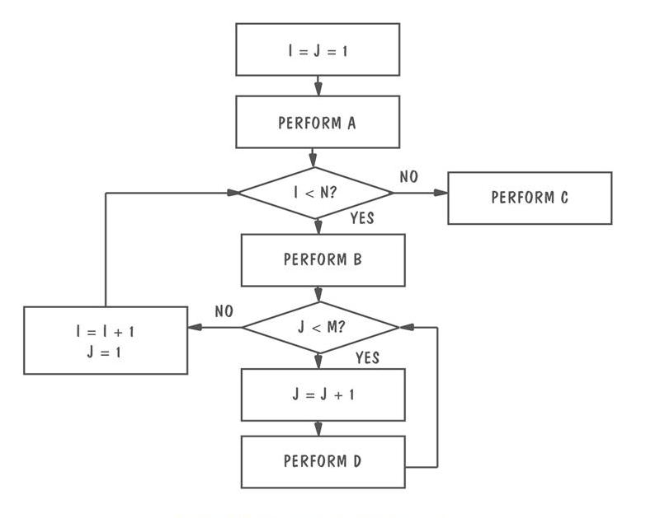
2. 测试的相关问题
开盒
逻辑结构的例子

Slide 14
2. 测试的相关问题
影响测试方法选择的因素
可能的逻辑路径数目
输入数据的性质
涉及的计算量
算法的复杂性

Slide 15
2. 测试的相关问题
选择测试用例的步骤
确定测试目标
选择测试用例
定义测试

Slide 16
3. 单元测试
测试的完全性
语句测试
分支测试
路径测试
定义使用的路径测试
所有使用的测试
所有谓词使用/部分计算使用的测试
所有计算使用/部分谓词使用的测试

Slide 17
3. 单元测试
补充资料 Contel IPC 的故障发现效率
17.3% 是在系统设计的审查的过程中发现的
19.1% 是在构件设计审查的过程中发现的
15.1% 是在代码审查的过程中发现的
29.4% 是在集成测试的过程中发现的
16.6% 是在系统测试和回归测试的过程中发现的
0.1% 是在系统实际运行中才揭示出来的

Slide 18
4. 集成测试
集成测试的分类：
自底向上的测试
自顶向下测试
一次性测试
三明治测试
改进的自顶向下测试
改进的三明治测试
构件驱动程序: 是调用特定构件并向其传递测试用例的程序
桩: 用于模拟缺少构件时的活动

Slide 19
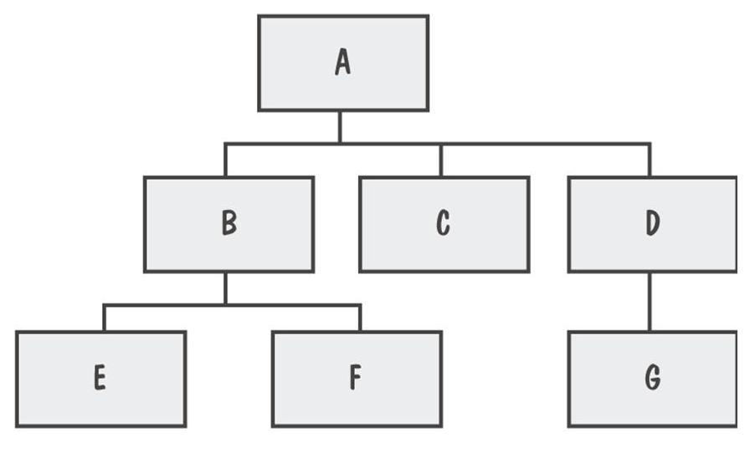
4. 集成测试
构件层次的例子

Slide 20
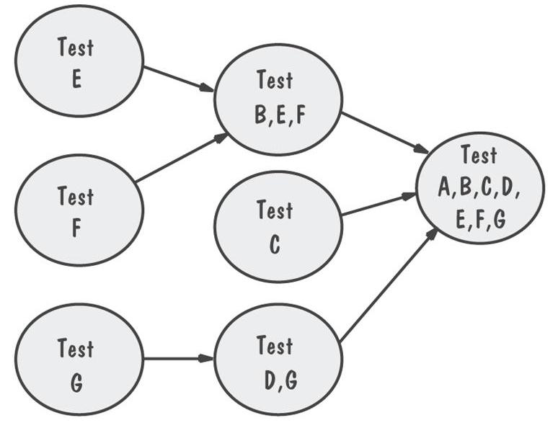
4. 集成测试
自底向上的测试
测试序列和它们之间的关系

Slide 21
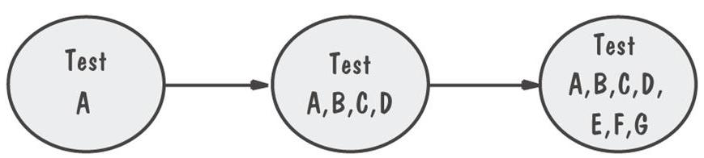
4. 集成测试
自顶向下的测试
只有A是独立测试的

Slide 22
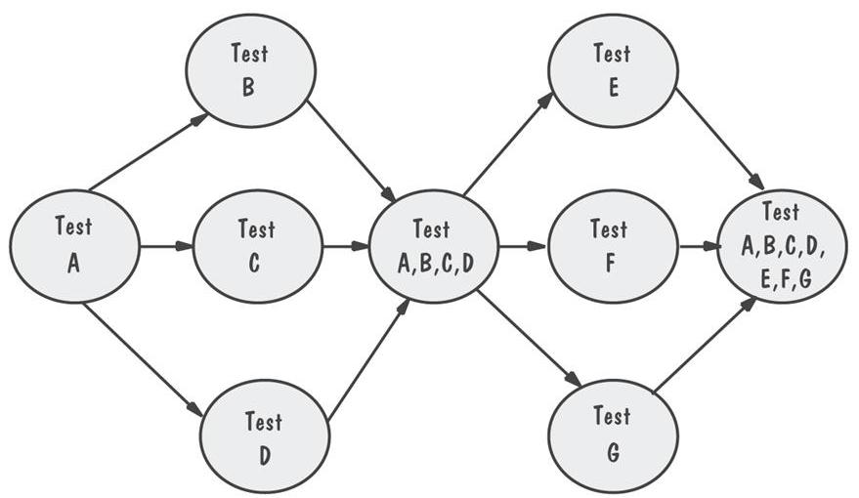
4. 集成测试
修改的自顶向下测试
进行合并之前每一个层的构件进行单独测试

Slide 23
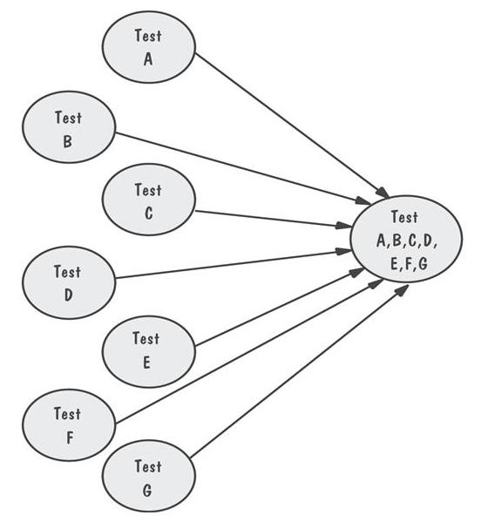
4. 集成测试
一次性测试的例子
同时需要桩和驱动程序来测试独立的构件

Slide 24
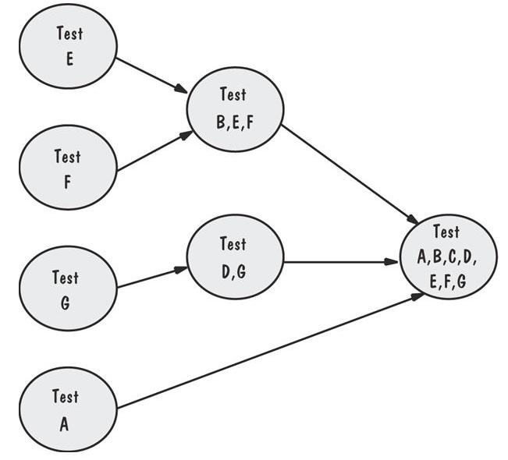
4. 集成测试
三明治集成测试
将系统看作三层

Slide 25
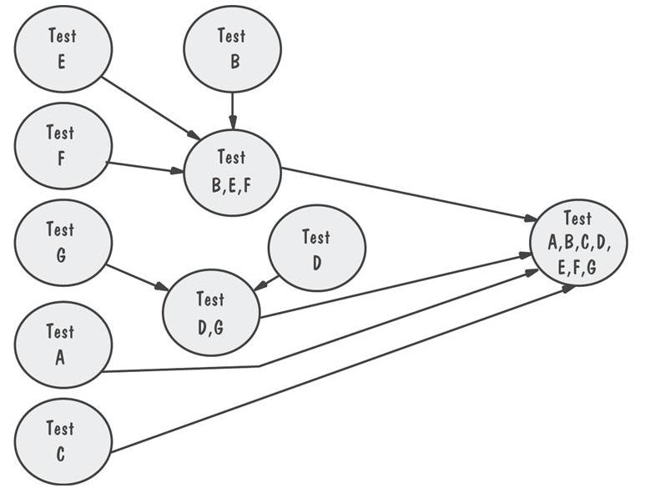
4. 集成测试
改进的三明治集成测试
允许在将较上层的构件和其他构件合并前，先对这些较上层的构件进行测试

Slide 26
4. 集成测试
集成测试的比较
 | 自底向上 | 自顶向下 | 修改的自顶向下 | 一次性 | 三明治 | 修改的三明治
基本运行程序的继承时间 | 早 | 早 | 早 | 晚 | 早 | 早
 | 晚 | 早 | 早 | 晚 | 早 | 早
需要的构建驱动程序 | 是 | 否 | 是 | 是 | 是 | 是
需要的桩 | 否 | 是 | 是 | 是 | 是 | 是
在开始的工作平行性 | 中 | 低 | 中 | 高 | 中 | 高
测试特定路线的能力 | 易 | 难 | 易 | 易 | 中 | 易
计划和控制顺序的能力 | 易 | 难 | 难 | 易 | 难 | 难

Slide 27
5. 测试计划
测试计划包括：
构建测试目标
设计测试用例
编写测试用例
测试测试用例
执行测试
评估测试结果

Slide 28
5. 测试计划
计划的目的
测试计划解释
由谁进行测试
为什么进行测试
怎样执行测试
测试的进度安排
计划的内容
测试的目标是什么
怎样进行测试
用什么标准确定何时测试完成

Slide 29
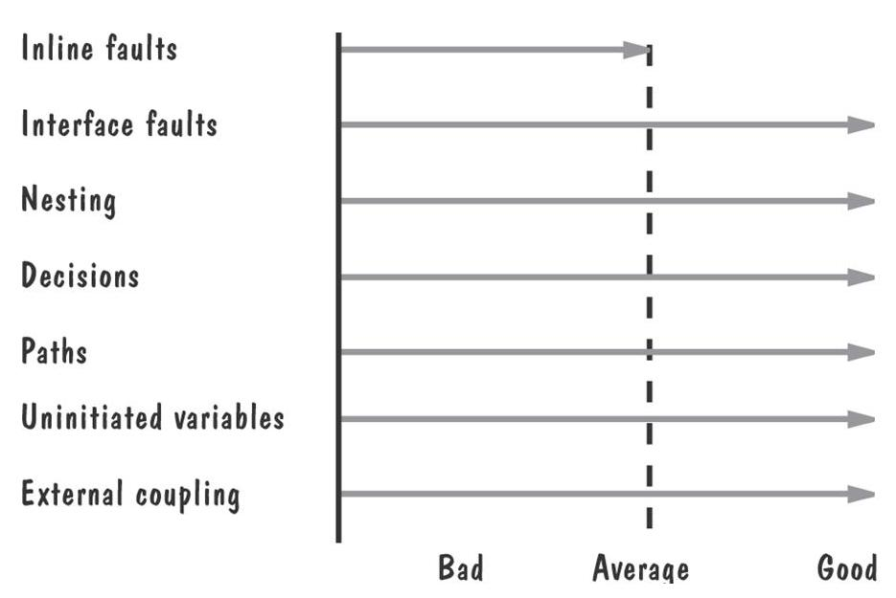
5. 测试工具
自动测试工具
代码分析
静态分析
代码分析器
结构检查器
数据分析器
序列检查器
静态分析的输出

Slide 30
5. 测试工具
动态测试
程序监控器: 监视并报告程序的行为
测试执行
获取和重放
桩和驱动程序
自动化的测试环境
测试用例生成器

Slide 31
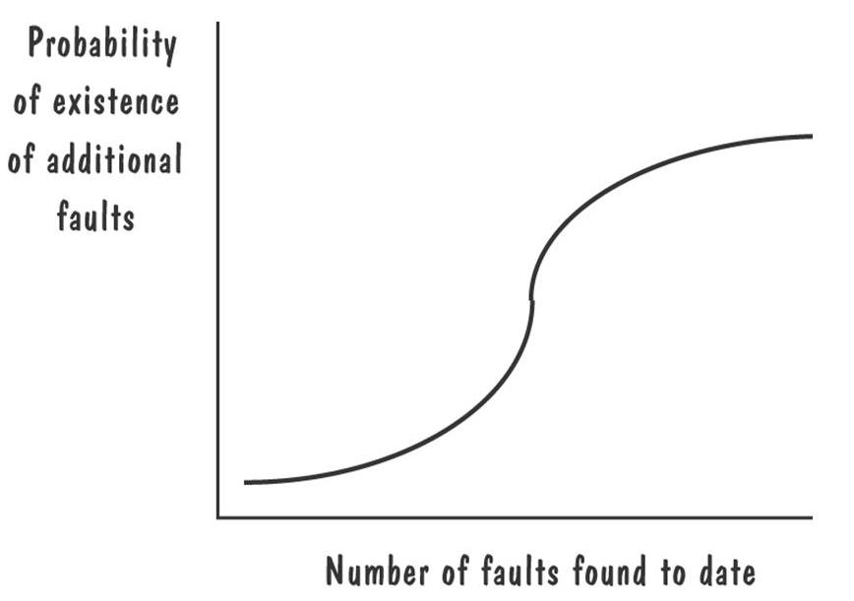
5. 测试过程
更多的故障?
开发中发现故障的概率

Slide 32
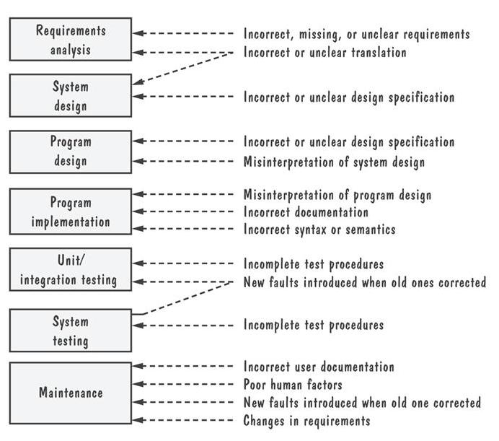
软件故障的根源
5. 测试过程

Slide 33
5. 测试过程
测试过程分：
功能测试: 集成系统是否按照需求规格说明执行它的功能?
性能测试: 是否满足非功能需求?
验收测试: 系统是客户期望的吗？
安装测试: 系统能在客户端运行吗 ?

Slide 34
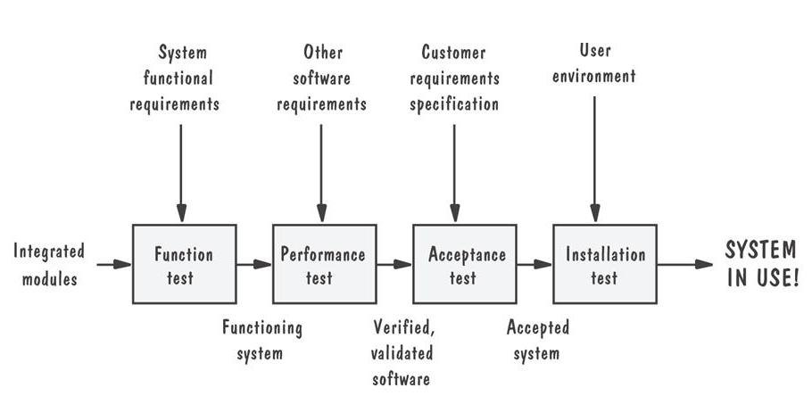
5. 测试过程
系统测试过程的步骤

Slide 35
5. 测试过程
系统测试技术
构建或集成计划
回归测试
配置管理
版本和发布
产品系统 vs. 开发系统
deltas, 单独文件, 条件编译
变更控制

Slide 36
5. 测试过程
回归测试
用于识别在改正当前故障的同时可能引入的新故障
新的版本或发布的一种测试，以验证与旧版本或发布相比，它是否仍然以同样的方式执行相同的任务

Slide 37
5. 测试过程
回归测试的步骤
插入新代码
测试被新代码影响的功能
测试m的基本功能，以验证它们仍然能适当工作
继续 m + 1的功能测试

Slide 38
5. 测试过程
测试小组
专业测试人员: 组织和运行测试
分析员: 参与 定义需求和规格说明
系统设计人员: 理解并构造解决方案
配置管理代表: 帮助控制修改
用户: 评估出现的问题

Slide 39
5. 测试过程
目的与职责
比较系统的实际功能与需求
根据需求文档开发测试用例

Slide 40
6. 其他测试
性能测试类型
压力测试
容量测试
配置测试
兼容性测试
回归测试
安全测试
计时测试
性能测试
用于检查
响应速度
结果的精确性
数据的可访问性
由小组进行设计和执行
环境测试
质量测试
恢复测试
维护测试
文档测试
人为因素测试
容错测试

Slide 41
6. 其他测试
可靠性: 在给定时间间隔内、给定条件下无失效运作的概率
可用性: 在给定时间点上，一个系统能够按照规格说明正确运行的概率
可维护性: 给定的使用条件下，在规定的时间间隔内，使用规定的过程和资源完成维护活动的概率

Slide 42
6. 其他测试
失效严重性级别
灾难性的: 导致死亡或系统损失
危急的: 导致严重的伤害或主要系统的失效
边缘性的: 引起轻度伤害或系统损坏
轻微的: 不会引起伤害或系统损坏

Slide 43
6. 其他测试
平均无故障时间 (MTTF) Mean time to failure
平均修复时间 (MTTR) Mean time to repair
平均失效时间间隔 (MTBF) Mean time between failures
MTBF = MTTF + MTTR
可靠性Reliability
R = MTTF/(1+MTTF)
可用性Availability
A = MTBF /(1+MTBF)
可维护性Maintainability
M = 1/(1+MTTR)

Slide 44
6. 其他测试
验收测试目的和职责
让客户和用户能够确定我们构建的系统满足了他们的期望
编写、执行和评估都是由客户来进行
验收测试的类型：
验证性测试: 在实验的环境中安装系统
Alpha 测试: 内部测试
Beta 测试: 客户的验证
并行测试: 新系统与先前的版本并行运转

Slide 45
6. 其他测试
安装测试
测试之前
配置系统
将正确的数量和种类的设备连接到主处理器上
与其他系统建立通信
测试
回归测试: 验证系统被正确地安装

Slide 46
6. 其他测试
测试文档主要包括：
测试计划: 描述系统和测试所有的功能及特性
测试规格说明和评估: 描述每一个测试，以及为测试针对的每一个特征定义评估标准
测试描述: 为每一个单独的测试提供测试数据和过程
测试分析报告: 描述每一个测试的结果

